Slide 2
Тема урока: «Права и обязанности ребёнка»

Slide 3
 | Что я делал(а) сегодня | Как это связано с правами человека (какие права я реализовал)
1 | Ночью спал | Право на отдых и здоровье
2 | Завтракал, обедал | Право на заботу и воспитание родителями. Право на здоровье
3 | Смотрел телевизор | Право на доступ к информации и СМИ
4 | Сходил в школу | Право на образование
5 | Лечил зубы | Право на медицинскую помощь.
6 | Посещал кружки и секции | Право на всестороннее развитие
7 | Играл в компьютер | Право на отдых и досуг
8 | Хорошо ответил у доски и получил «отличную» оценку | Право на справедливое вознаграждение
9 | Встречался с друзьями | Право на свободу мирных собраний
10 | Отвечал на уроке. Защищал свое мнение. | Право на свободу убеждений и на их свободное выражение

Slide 4
Проблемные вопросы нашего урока
Где проходит граница прав и свобод человека?
Может ли ребенок быть свободным от
обязанностей?

Slide 5
ПРАВА
совокупность устанавливаемых и охраняемых государственной властью норм и правил, регулирующих отношения людей в обществе.
ОБЯЗАННОСТИ - это регламентированные действия, возложенные на кого-либо и обязательные для выполнения.

Slide 6
Кто считается ребёнком?
Ребёнок - это лицо до достижения им возраста 18 лет (совершеннолетия).

Slide 7
Кто из детей обладает правами?

Slide 8
Все дети, независимо от того, в какой стране они родились, какой у них возраст, цвет кожи, социальный статус, - имеют равные со своими сверстниками права!

Slide 9
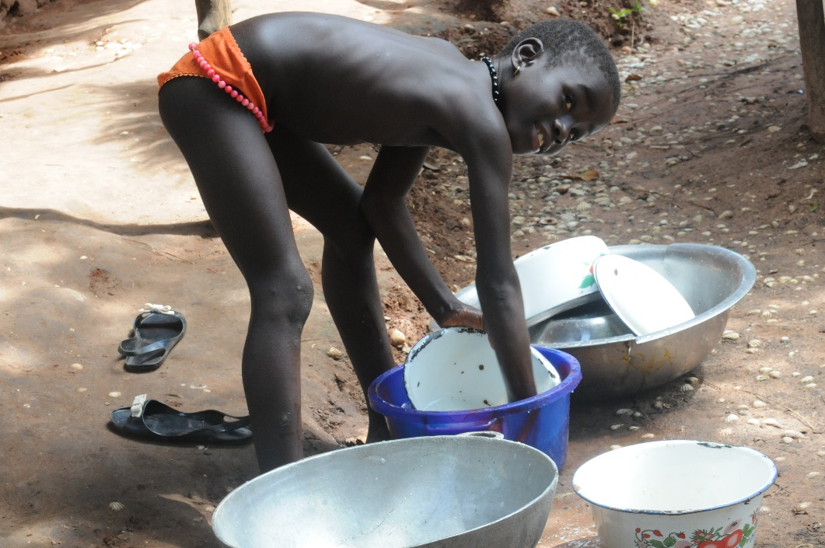

Slide 10
